Slide 1
“PLANIFICACIÓN ESTRATÉGICA DE LA PLANTA DE HORMIGÓN ARWHEL S.A. PARA EL PERIODO 2014 -2019, APLICANDO LA HERRAMIENTA BALANCE SCORE CARD (BSC)”
Cbop. C.B Henry Benalcázar
Ing. Juan Mejía

Slide 2
CONTENIDO
La Empresa
Planteamiento del Problema
Justificación e Importancia
Objetivos
Marco Teórico y diagnóstico situacional
Cuadro de Mando Integral
Proyectos
Conclusiones y Recomendaciones

Slide 3
CONTENIDO
La Empresa
Problema
Justificación e Importancia
Objetivos
Marco Teórico
Cuadro de Mando Integral
Conclusiones y Recomendaciones

Slide 4

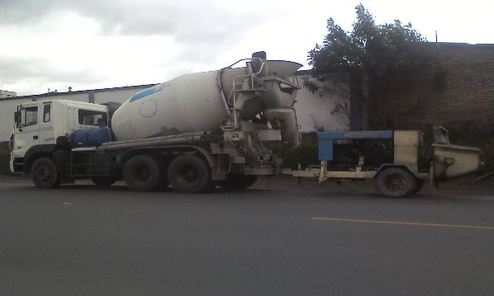
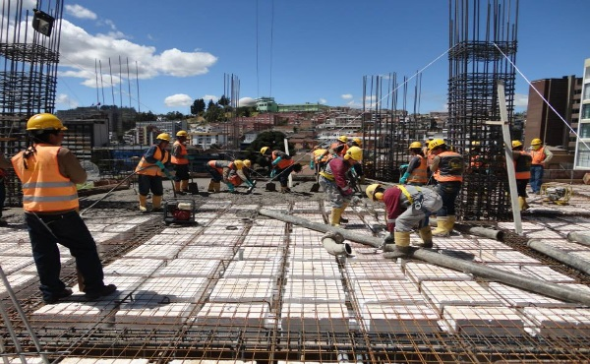
LA EMPRESA
Clientes particulares / convenios con empresas
ARWHEL S.A
Producción y Transporte de hormigón
Vaciado de Hormigón

Slide 5
CONTENIDO
La Institución
Problema
Justificación e Importancia
Objetivos
Marco Teórico
Diseño del SIG
Cuadro de Mando Integral
Conclusiones y Recomendaciones

Slide 6
EL PROBLEMA
Maquinaría parada.
Se tiene créditos con intereses altos.
Existen proyectos con perdidas.
Necesita establecer acciones coordinadas y de manera estratégica para mantener y aumentar sus actividades.
Débil organización y direccionamiento estratégico, limitada gestión en el ámbito organizacional y funcional del manejo del recurso humano, de la gestión de procesos y tecnológica, y de portafolio del servicio que se puede ofrecer a la comunidad.

Slide 7
CONTENIDO
La Institución
Situación Actual
Justificación e Importancia
Objetivos
Marco Teórico y diagnóstico situacional
Cuadro de Mando Integral
Conclusiones y Recomendaciones

Slide 8
OBJETIVOS
GENERAL
Diseñar Elaborar la planificación estratégica de la planta de hormigón ARWHEL S.A. para el periodo 2014 -2019, aplicando la herramienta Balance Score Card (BSC)
ESPECIFICOS
Realizar el diagnóstico de la planta de hormigón ARWHEL S.A.
Diseñar el Plan Estratégico de la planta de hormigón ARWHEL S.A.
Diseñar el tablero de control (BSC) en la planta de hormigón ARWHEL S.A.

Slide 9
CONTENIDO
La Institución
Situación Actual
Justificación e Importancia
Objetivos
Marco Teórico y diagnóstico situacional
Cuadro de Mando Integral
Conclusiones y Recomendaciones

Slide 10
JUSTIFICACIÓN E IMPORTANCIA
Herramienta de gestión:
Emplear métodos de administración que permitan a la empresa ARWHEL S.A. contar con un sistema administrativo más formal que implante parámetros de gestión, los controle y los evalúe.
CALIDAD
Seguridad Operacional,
construcción y Ambiente

Slide 11
CONTENIDO
La Institución
Situación Actual
Justificación e Importancia
Objetivos
Marco Teórico y Diagnóstico Situacional
Cuadro de Mando Integral
Conclusiones y Recomendaciones

Slide 12
MARCO TEÓRICO Y DIAGNÓSTICO SITUACIONAL

Slide 13
DISEÑO DE LA EMPRESA ARWHEL S.A
Mapa de Procesos de ARWHEL S.A

Slide 14
Cadena de Valor de la Empresa ARWHEL S.A

Slide 15
SITUACIÓN ACTUAL
FORTALEZAS
Y
OPORTUNIDADES
DEBILIDADES
Y
AMENAZAS
Calidad de Hormigón
Compromiso
Infraestructura Física
Costos accesibles
Existe gran demanda
Satisfacción del cliente
Procesos de trabajo
Reglamentos / Normativas
Tecnología
Falta de apoyo al sector de la construcción
Impuestos y diferentes regulaciones tributarias

Slide 16

PRIORIZACIÓN DE LA MATRIZ FODA.

Slide 17
CONTENIDO
La Institución
Situación Actual
Justificación e Importancia
Objetivos
Marco Teórico
Direccionamiento estratégico
Cuadro de Mando Integral
Conclusiones y Recomendaciones

Slide 18
FILOSOFÍA CORPORATIVA
MISIÓN :
  Producir hormigón y construir obras civiles de calidad a nivel Nacional, sustentados en una conducta empresarial ética, una filosofía de servicio eficiente al cliente interno, externo, con un compromiso de su fuerza laboral, sentido de responsabilidad y cortesía
VISIÓN (2019) :
  En el 2014 - 2019 ARWHEL S.A. será una empresa competitiva, líder en el mercado de producción de hormigón y construcciones de obras civiles, a nivel nacional, haciendo la ética, la calidad, el servicio eficiente al cliente y a la cortesía una razón de existir.

Slide 19
FILOSOFÍA CORPORATIVA
VALORES:
Puntualidad
Ética
Humildad
Servicio al cliente
Responsabilidad
Autodesarrollo
Liderazgo
Orientación al cambio
Cortesía
Solidaridad

Slide 20
MAPA CORPORATIVO

Slide 22
Nro. | PROYECTO | PLAZO | OBJETIVO ESTRATÉGICO | MONTO DEL PROYECTO
1 | Desarrollo de formatos de órdenes de trabajo | CORTO PLAZO | Aumentar la productividad en la producción de hormigón | 1002,5
2 | Gestión de Ideas | CORTO PLAZO | Reducir los tiempos de ciclos en la entrega de hormigón en obra. | 1275
3 | Adquisición del módulo financiero en el software contable actual. | MEDIANO PLAZO | Aumentar la rentabilidad | 7542,5
4 | Encuestas externas | MEDIANO PLAZO | Ofrecer a nuestros clientes una imagen de eficiencia empresarial | 1222,3
5 | Programa de capacitación | MEDIANO PLAZO | Cumplir con los estándares de calidad del servicio solicitado por el cliente. | 2968,5
6 | Plan de Mantenimiento | MEDIANO PLAZO | Optimizar la utilización de recursos humanos, financieros, materiales y tecnológicos | 3960
7 | Prueba de laboratorio | LARGO PLAZO | Aumentar la fidelidad de nuestros clientes | 2753,5
8 | Elaboración de Manuales de Procesos | LARGO PLAZO | Disminuir errores en la programación de hormigón | 8300
9 | Manual, capacitaciones | LARGO PLAZO | Potenciar la investigación y desarrollo de productos nuevos | 697,5
10 | Plan de mejora del clima laboral y prevención de riesgos laborales | LARGO PLAZO | Desarrollar un plan de cultura organizacional | 1261,5
 | VALOR DEL PROYECTO |  |  | 30983,3

Slide 23
CONTENIDO
La Institución
Situación Actual
Justificación e Importancia
Objetivos
Marco Teórico
Diseño del SIG
Cuadro de Mando Integral
Conclusiones y Recomendaciones

Slide 24
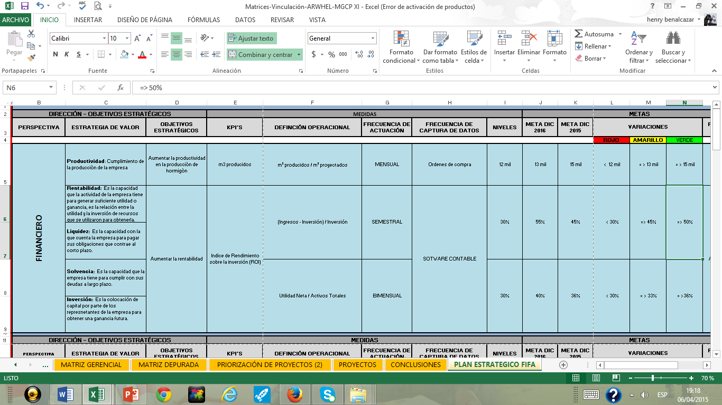
CUADRO DE MANDO INTEGRAL
Medición de Cumplimiento

Slide 25
CONTENIDO
La Institución
Situación Actual
Justificación e Importancia
Objetivos
Marco Teórico
Diseño del SIG
Cuadro de Mando Integral
Conclusiones y Recomendaciones

Slide 26
CONCLUSIONES
Se estableció la misión y visión que identifica a la empresa a partir de estas definiciones se desarrollaron las acciones para lograr que se cumplan los objetivos planteados.
Se definieron los objetivos estratégicos, con lo cual se establecieron las estrategias a seguir.
Con la definición de los objetivos estratégicos, se pudo diseñar el Mapa Estratégico de la empresa ARWHEL S.A, que muestra las relaciones causa efecto de dichos objetivos y el camino a seguir para cumplir con la estrategia.

Slide 27
RECOMENDACIONES
  La implementación de la Misión, Visión, Objetivos, Política, Procesos, Procedimientos se deberá dar a través de estrategias de socialización para su conocimiento oportuno.
  Establecer alianzas estratégicas con la competencia, lo que otorgará a ARWHEL S.A el poder optar por desarrollar proyectos que demanda el mercado y que actualmente con su capacidad instalada no es posible atender.
  Implementar una aplicación que permita el cálculo automático de los distintos indicadores del BSC a lo largo del tiempo.

Slide 28
GRACIAS!!!

